Slide 1
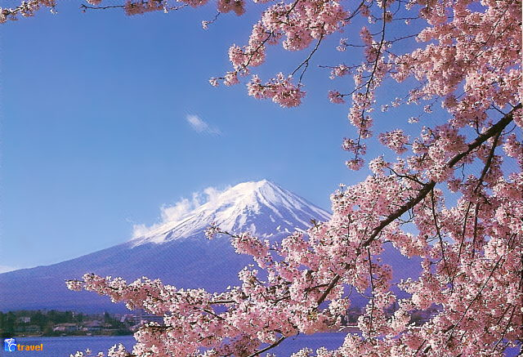
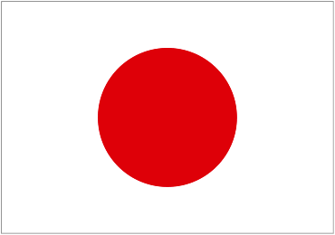
"Японське економічне диво" 60-80-х рр.

Slide 2
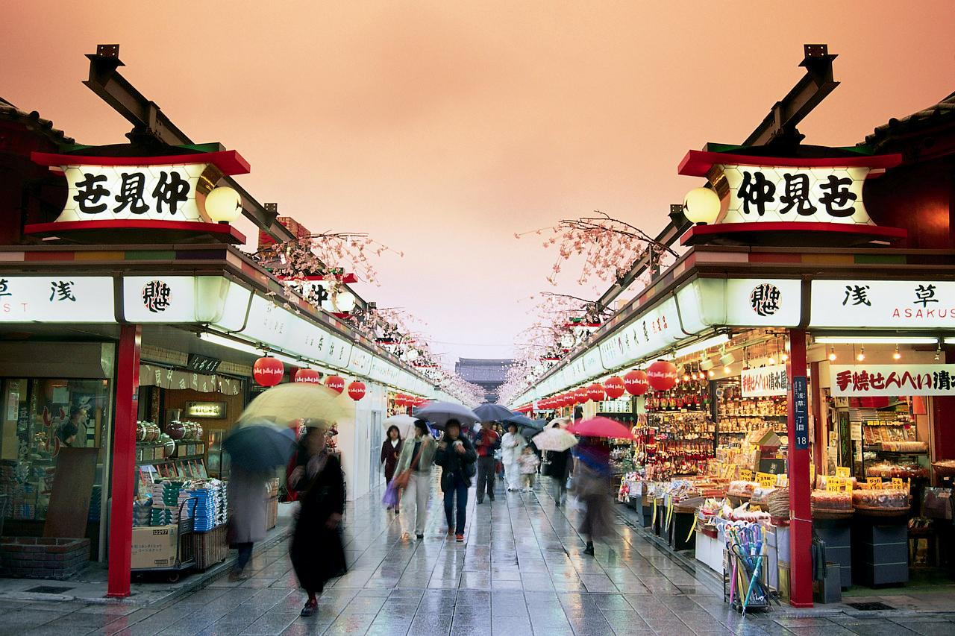
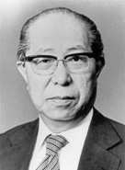
"Японське економічне диво" було сплановане й детально розроблене, у 1955 р. в якості офіційного урядового документа був прийнятий 5-річний план економічної незалежності, а через 2 роки Сабуро Окіта - творець японських реформ - очолив роботу над новим довгостроковим планом економічного розвитку, що мав забезпечити найвищі темпи зростання, структурну модернізацію й економічну стабільність, включно із практично повною зайнятістю та стійким підвищенням рівня життя в країні.

Slide 3

Японське "економічне диво" мало такі передумови:
- закупівля ліцензій, патентів, використання нових технологій;
- реформа податкової системи, - запропонована американцем Доджем;
- відносна дешевизна японської робочої сили;
- відсутність значних військових витрат;
- кредити США, великі замовлення під час воєн США в Кореї і В'єтнамі;
- зниження цін на світових ринках на сировину і паливо та деякі інші.

Slide 4

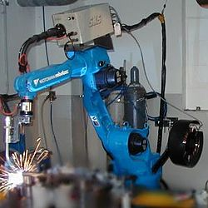
"Економічне диво" базувалося на використанні здобутків НТП: електронізації економіки й суспільства в цілому, широкомасштабній автоматизації праці, створенні й застосуванні принципово нових матеріалів і речовин, форсованому розвиткові науки про життя, зокрема, біологічних і біотехнологічних процесів.Першою у світі Японія налагодила масове серійне виготовлення побутових відеомагнітофонів і відеокамер, промислових роботів, кремнієвих мікросхем тощо. Здійснення аграрної реформи привело до значного розширення внутрішнього ринку, появи на селі великої кількості господарств селян-власників, що сформували зростаючий попит на сільськогосподарські машини й знаряддя, хімічні добрива, гербіциди та ін.

Slide 5
Економічне зростання стимулювали й американські кредити. Варто відзначити й такий фактор, як достатньо висока ефективність державного регулювання економічного розвитку країни, високий ступінь координації зусиль між державою та приватним бізнесом на стадії вироблення принципових рішень із питань економічного розвитку, що полегшувало їхню практичну реалізацію.
Завдяки всьому цьому, а також перевагам місцевого ринку праці (системі по-життєвого і спадкового найму, винятковому патріотизму щодо фірми та відносно недорогій робочій силі) зростання японської економіки у 50-і - на поч. 70-х рр. було найбільшим у світі, становлячи щорічно в середньому 11%.
Практично не маючи запасів паливно-сировинних ресурсів (за винятком кам'яного вугілля), Японія вже наприкінці 60-х рр. посіла друге місце в капіталістичному світі за обсягом промислового виробництва, а на поч. 70-х рр. і за обсягом ВНП.

Slide 6
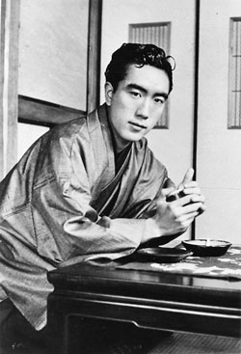
На рубежі 70-80-х рр. японська економіка зміцнилася настільки, що країна змогла розпочати "економічні війни" - пряму боротьбу за ринки збуту у США. Тоді ж розгорнулася масштабна структурна перебудова японської економіки, внаслідок якої виникли виробництва й цілі галузі, породжені прогресом науки й техніки: виробництво мікроелектронної техніки, великих і надвеликих інтегральних схем, нових засобів зв'язку, промислових роботів, біотехнологія та ін.
Водночас із стрімким економічним зростанням у середовищі військових і консервативної інтелігенції визріла ідея підкріплення промислової могутності країни політичними претензіями. Численні військово-спортивні та історичні товариства час від часу вдавалися до пропаганди воєнної історії Японії, традицій вірності імператорові, потреби реваншу за поразку у Другій світовій війні.
25 листопада 1970 р. група молодих радикалів, очолена відомими письменником Юкіо Місімою, захопивши штаб однієї з частин столичного гарнізону, здійснила спробу військового перевороту. Але оскільки солдати й офіцери "Сил самооборони" відмовилися підтримати цей виступ, Юкіо Місіма та його найближчі сподвижники вчинили ритуальне самогубство харакірі.

Slide 7
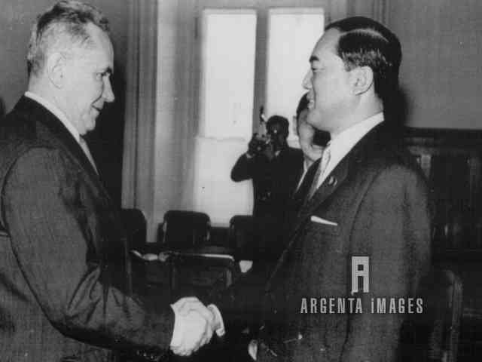
Коли ж восени 1982 р. уряд очолив нетрадиційний політик із яскраво вираженим особистим стилем Ясухіро Накасоне, що виступав під гаслом "остаточного підведення підсумків повоєнної політики", радикальні сили сприйняли його як ознаку початку перетворення країни в державу світового масштабу не лише в економічному, а й у політичному плані. Прем'єроголосив про намір перетворити Японію в "непотопляємий авіаносець" і створити могутні ЗС, відмінивши ст. 9 конституції країни та 1-процентне (від ВНП) обмеження військових витрат, запроваджене у 1976 р. Я. Накасоне заявляв, що Японія має стати "наддержавою", залишивши в минулому пам'ять про поразку у війні, і подібно Р. Рейгану та М. Тетчер здійснив низку неоконсервативних заходів, зокрема, роздержавлення підприємств і зменшення оподаткування.

Slide 8

Ряд значних технічних новин народилися і були запроваджені у масове виробництво на японських фірмах. У другій половині 50-их років — нейлон, транзисторні приймачі, у 60-70-их роках — аудіостереосистеми, відеокамери і відеомагнітофони, у 80-их — комп'ютеризовані роботи, мікросхеми на кремнієвих кристалах (чіпи) та ін. Японія лідирує у такій наукомісткий і технічно передовій галузі, як електронна промисловість.

Slide 9
Японська армія
На 1 січня 2000 р. військовий бюджет Японії становив 41,1 млрд. амер. дол., а ССО(Сили Спеціальних Операцій) налічували 236 тис. чол., 120 бойових кораблів і 450 літаків (для порівняння в’єтнамська армія налічує 484 тис. чол., індонезійська – 298 тис. чол.).

Slide 10

Висновок
Головним чинником зростання економіки, є повсякденна наполеглива праця більше ніж 120-мільйонного японського народу, його працелюбність, самовіддача, жертовність і високий патріотизм.

